Slide 1
寶雅國際(股)實習生招募
公司介紹及實習職缺相關訊息請參考【寶雅111年實習生儲備幹部計畫及公司基本資料檔案】
有意願同學請將【應徵人員資料表及實習需知與分發意願表 】寄給李芳君(hokun@just.edu.tw)
檔名:寶雅實習-班級-學號-姓名
收件截止日:1115/30
P.S應徵人員資料表及實習需知與分發意願表在【寶雅111年實習生儲備幹部計畫】檔案中

Slide 2
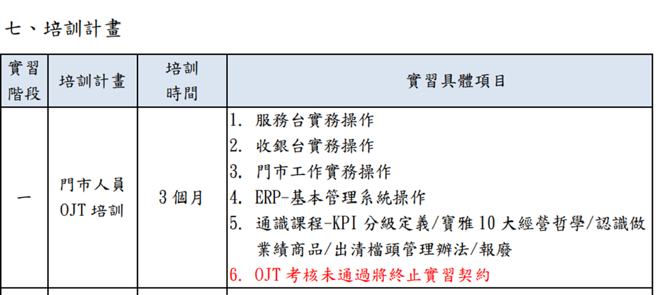
寶雅國際股份有限公司 111年實習生儲備幹部計畫

